Slide 1

Spring Cloud 快速通关
速通系列
分布式系统一站式解决方案

Slide 2
课程内容
分布式基础
企业常用搭配方案
Nacos
OpenFeign
Spring Cloud Alibaba
Sentinel
Spring Cloud
Gateway
Seata
分布式配套
日志系统
指标监控
链路追踪
消息处理
...

Slide 3
课程特色
零基础上手
通俗易懂
全程实操
图文搭配
主次分明
重点突出

Slide 4
1. 分布式基础

Slide 5
架构演进 - 核心概念
域名
副本
微服务
链路追踪
IP
集群
远程调用
日志收集
节点
网关
注册中心
指标监控
应用
负载均衡
配置中心
消息处理
数据库
扩缩容
服务熔断
自动化部署
单体
集群化
分布式
生态扩展...

Slide 6
环境准备
创建微服务架构项目
引入 SpringClould、Spring Cloud Alibaba 相关依赖
注意版本适配
SpringBoot版本 | SpringCloud版本 | SpringCloud Alibaba版本
3.4.x + | 2024.0.x | 未适配
3.2.x - 3.3.x | 2023.0.x | 2023.0.*
3.0.2 - 3.2.x | 2022.0.x | 2022.0.*
2.6.x - 2.7.x | 2021.0.x | 2021.0.*
2.4.x - 2.5.x | 2020.0.x | 2020.0.*
2.3.x - | Hoxton/Greenwich - | 2.2.* -
https://github.com/alibaba/spring-cloud-alibaba/wiki/版本说明

Slide 7
版本选择
框架版本
SpringBoot
3.3.4
组件版本
Nacos
2.4.3
SpringCloud
2023.0.3
Sentinel
1.8.8
SpringCloud Alibaba 2023.0.3.2
Seata
2.2.0

Slide 8
2. Nacos
注册中心、配置中心

Slide 9
注册中心
服务注册
订单服务
service-order
服务发现
商品服务
service-product
Nacos
注册中心
订单服务
service-order
商品服务
service-product
订单服务
service-order
商品服务
service-product
订单服务
service-order

Slide 10
Nacos安装
Nacos /nɑ:kəʊs/ 是 Dynamic Naming and Configuration Service的首字母简称，一个更易于构建云原生应用的动态服务发现、配置管理和服务管理平台。
官网：https://nacos.io/zh-cn/docs/v2/quickstart/quick-start.html
安装：
下载安装包【2.4.3】
启动命令： startup.cmd -m standalone

Slide 11
注册中心 - 服务注册
流程 | 内容 | 核心
步骤1 | 启动微服务 | SpringBoot 微服务web项目启动
步骤2 | 引入服务发现依赖 | spring-cloud-starter-alibaba-nacos-discovery
步骤3 | 配置Nacos地址 | spring.cloud.nacos.server-addr=127.0.0.1:8848
步骤4 | 查看注册中心效果 | 访问 http://localhost:8848/nacos
步骤5 | 集群模式启动测试 | 单机情况下通过改变端口模拟微服务集群

Slide 12
注册中心 - 服务发现
流程 | 内容 | 核心
步骤1 | 开启服务发现功能 | @EnableDiscoveryClient
步骤2 | 测试服务发现API | DiscoveryClient
步骤3 | 测试服务发现API | NacosServiceDiscovery

Slide 13
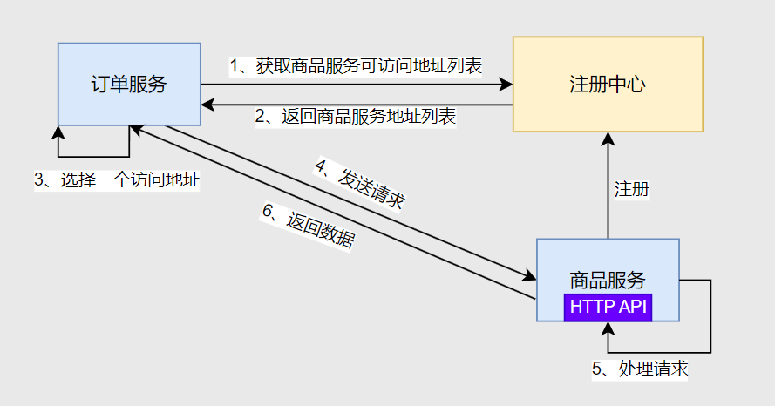
远程调用 - 基本流程

Slide 14
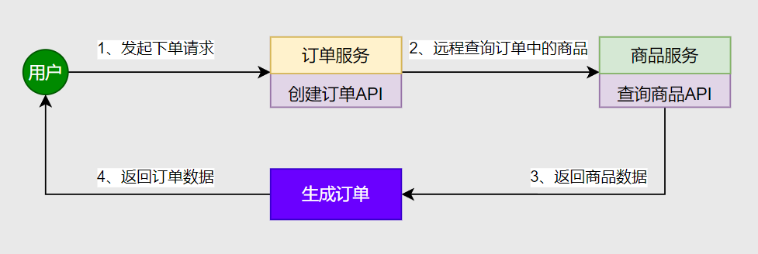
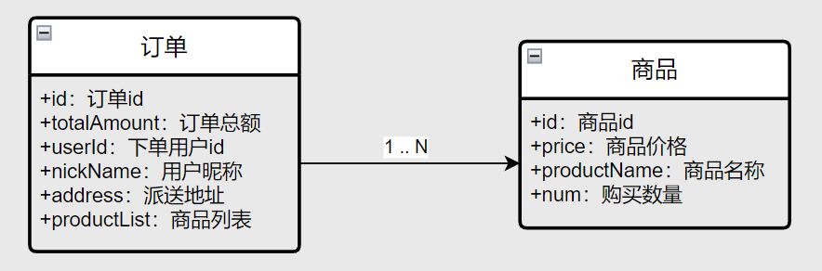
远程调用 - 下单场景

Slide 15
远程调用 - 实现步骤
流程 | 内容 | 核心
步骤1 | 引入负载均衡依赖 | spring-cloud-starter-loadbalancer
步骤2 | 测试负载均衡API | LoadBalancerClient
步骤3 | 测试远程调用 | RestTemplate
步骤4 | 测试负载均衡调用 | @LoadBalanced
思考：注册中心宕机，远程调用还能成功吗？

Slide 16
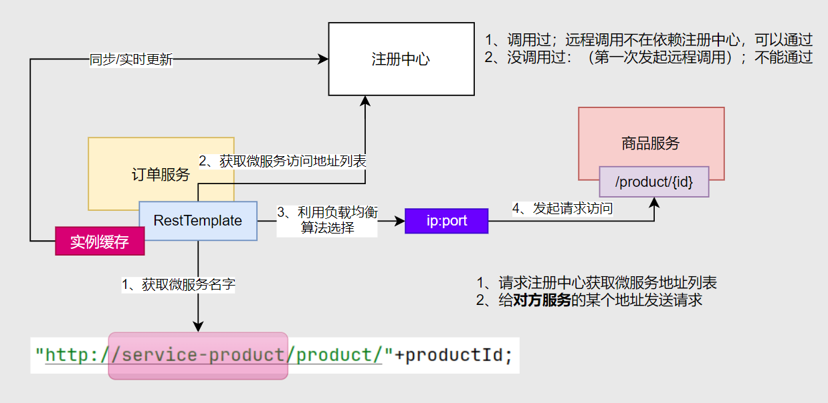
远程调用 - 面试题
思考：注册中心宕机，远程调用还能成功吗？

Slide 17
配置中心
订单服务
service-order
商品服务
service-product
配置集中管理
Nacos
注册中心
配置中心
订单服务
service-order
商品服务
service-product
用户服务
service-user
支付服务
service-pay
推送配置变更
用户服务
service-user
支付服务
service-pay
不停机配置更新

Slide 18

配置中心 - 基本使用
<dependency>
<groupId>com.alibaba.cloud</groupId>
<artifactId>spring-cloud-starter-alibaba-nacos-config</artifactId>
</dependency>
启动Nacos
引入依赖
spring.cloud.nacos.server-addr=127.0.0.1:8848
spring.config.import=nacos:service-order.properties
application.properties 配置
数据集： service-order.properties
内容：
创建 data-id（数据集）

Slide 19
配置中心 - 动态刷新
使用步骤
@Value(“${xx}”) 获取配置 + @RefreshScope 实现自动刷新
@ConfigurationProperties 无感自动刷新
NacosConfigManager 监听配置变化
思考： Nacos中的数据集 和 application.properties 有相同的 配置项，哪个生效？

Slide 20
配置中心 - 数据隔离
需求描述
项目有多套环境：dev，test，prod
每个微服务，同一种配置，在每套环境的值都不一样。
如：database.properties
如：common.properties
项目可以通过切换环境，加载本环境的配置
难点
区分多套环境
区分多种微服务
区分多种配置
按需加载配置

Slide 21
配置中心 - 数据隔离
SpringBoot
定义多环境
Namespace
名称空间
Group
分组
Group
分组
开发环境
Group
分组
Data-id
数据集
Data-id
数据集
Data-id
数据集
Namespace
名称空间
Group
分组
Group
分组
激活
测试环境
Group
分组
Data-id
数据集
Data-id
数据集
Nacos
Data-id
数据集
Namespace
名称空间
Group
分组
Group
分组
生产环境
Group
分组
Data-id
数据集
Data-id
数据集
Data-id
数据集

Slide 22
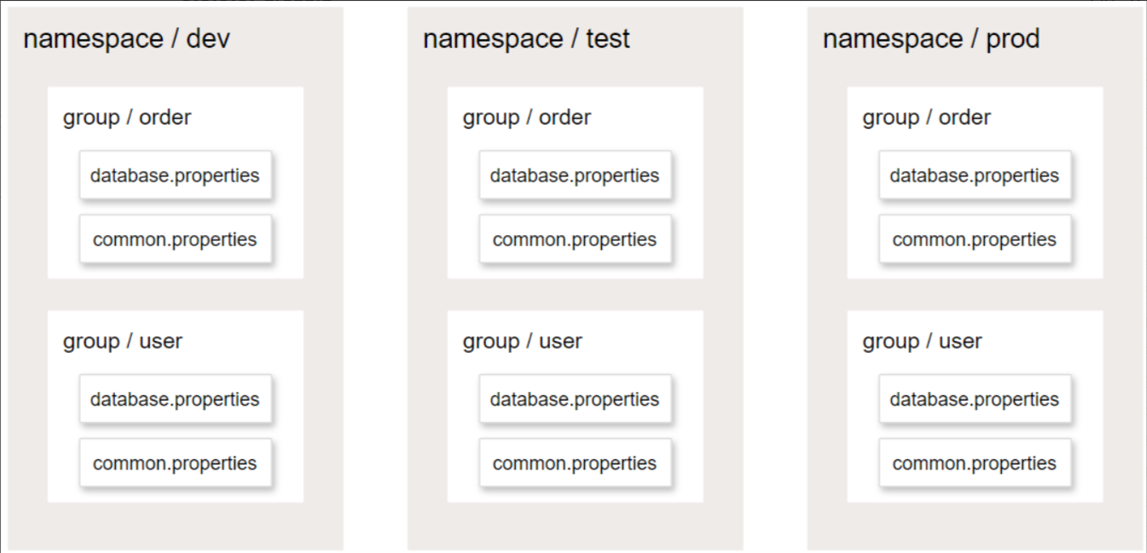
配置中心 - 数据隔离
namespace、dataId、group 配合 spring.config.activate.on-profile 实现配置环境隔离

Slide 23
总结
注册中心
配置中心
1. 引入 spring-cloud-starter-alibaba-nacos-discovery 依赖，配置Nacos地址
2. @EnableDiscoveryClient 开启服务发现功能
扩展：
1. DiscoveryClient 获取服务实例列表
2. LoadBalancerClient 负载均衡选择一个实例（需要引入 spring-cloud-starter-loadbalancer）
3. RestTemplate 可以发起远程调用
1. 引入 spring-cloud-starter-alibaba-nacos-config 依赖，配置Nacos地址
2. 添加 数据集（data-id），使用spring.config.import 导入数据集
3. @Value + @RefreshScope 取值 + 自动刷新
4. @ConfigurationProperties批量绑定自动刷新
5. NacosConfigManager 监听配置变化
扩展：
配置优先级；namespace区分环境、group区分微服务、data-id区分配置 实现 数据隔离+环境切换

Slide 24
3. OpenFeign
远程调用

Slide 25
Declarative REST Client
声明式 REST 客户端 vs 编程式 REST 客户端（RestTemplate）
注解驱动
指定远程地址：@FeignClient
指定请求方式：@GetMapping、@PostMapping、@DeleteMapping ...
指定携带数据：@RequestHeader、@RequestParam、@RequestBody ...
指定结果返回：响应模型
<dependency>
<groupId>org.springframework.cloud</groupId>
<artifactId>spring-cloud-starter-openfeign</artifactId>
</dependency>

Slide 26

远程调用 - 业务API
1. 发起调用 & 负载均衡
商品服务
订单服务
商品服务
商品服务
RestTemplate
OpenFeign
GET http://service-product/product/{id}
2. 获取响应
Product

Slide 27

远程调用 - 第三方API
POST http://aliv18.data.moji.com/whapi/json/alicityweather/condition
请求头
APPCODE 93b7e19861a24c519a7548b17dc16d75
Authorization
请求参数
token
50b53ff8dd7d9fa320d3d3ca32cf8ed1
cityId
2182
{"code":0,"data":{"city":{"cityId":2182,"counname":"中国","ianatimezone":"Asia/Shanghai","name":"西安市","pname":"陕西省","secondaryname":"陕西省","timezone":"8"},"condition":{"condition":"晴","conditionId":"5","humidity":"37","icon":"0","pressure":"984","realFeel":"3","sunRise":"2024-12-25 07:49:00","sunSet":"2024-12-25 17:41:00","temp":"6","tips":"天冷了，该加衣服了！","updatetime":"2024-12-25 12:15:08","uvi":"4","vis":"16100","windDegrees":"225","windDir":"西南风","windLevel":"2","windSpeed":"2.39"}},"msg":"success","rc":{"c":0,"p":"success"}}

Slide 28
小技巧：如何编写好OpenFeign声明式的远程调用接口
业务API：直接复制对方Controller签名即可
第三方API：根据接口文档确定请求如何发
面试题：客户端负载均衡与服务端负载均衡区别

Slide 29
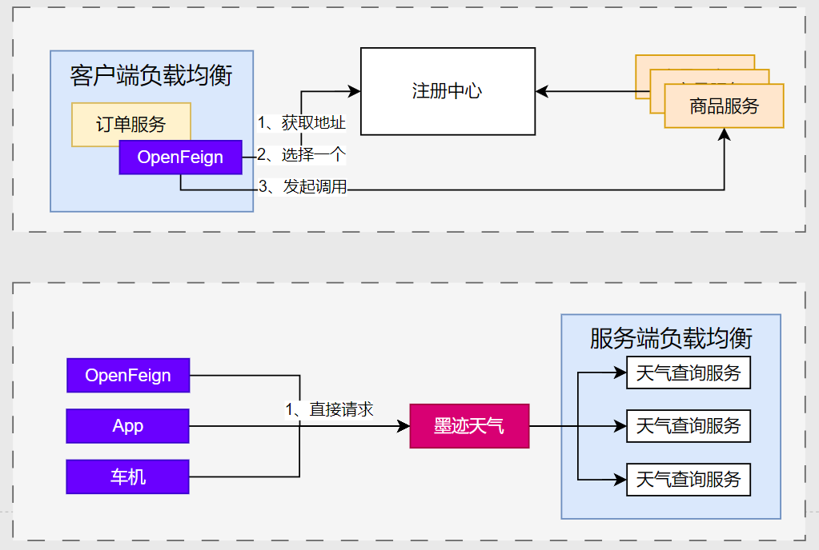

Slide 30
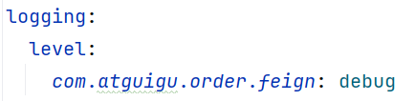
进阶用法 - 日志
详细请求信息
OpenFeign
API
@Bean
Logger.Level feignLoggerLevel() {
return Logger.Level.FULL;
}

Slide 31
进阶用法 - 超时控制
订单服务
商品服务
OpenFeign
API
限时等待
商品服务器宕机；连接不上
API速度慢不返回；读取不到
未超时
超时
中断调用
远程结果
返回正确结果
返回错误信息
返回兜底数据

Slide 32
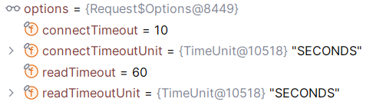
进阶用法 - 超时控制
connectTimeout
连接超时
readTimeout
读取超时
A
1. 建立连接
B
2. 发送请求
3. 处理业务
4. 返回数据

Slide 33
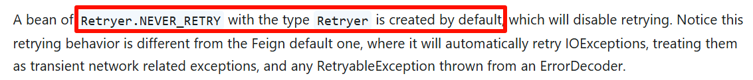

进阶用法 - 重试机制
远程调用超时失败后，还可以进行多次尝试，如果某次成功返回ok，如果多次依然失败则结束调用，返回错误
请求
100ms
x 1.5
x 1.5
x 1.5

Slide 34
进阶用法 - 拦截器
远程服务
订单服务
OpenFeign
请求拦截器
RequestInterceptor
请求定制修改
商品服务
X-Token: XXXX
响应预处理
响应拦截器
ResponseInterceptor

Slide 35
进阶用法 - Fallback
Fallback：兜底返回
注意：此功能需要整合 Sentinel 才能实现
订单服务
OpenFeign
API
兜底回调
远程调用
正常
超时/错误
返回远程结果
返回错误信息
返回兜底数据
默认数据
缓存数据
假数据
...

Slide 36
OpenFeign - 总结
1. 熟练编写 OpenFeign 远程调用客户端
2. 熟练配置 OpenFeign 客户端属性
连接超时
读取超时
......
3. 掌握 拦截器 用法
4. 掌握 Fallback 兜底返回机制 及 用法

Slide 37
4. Sentinel
服务保护（限流、熔断降级）

Slide 38
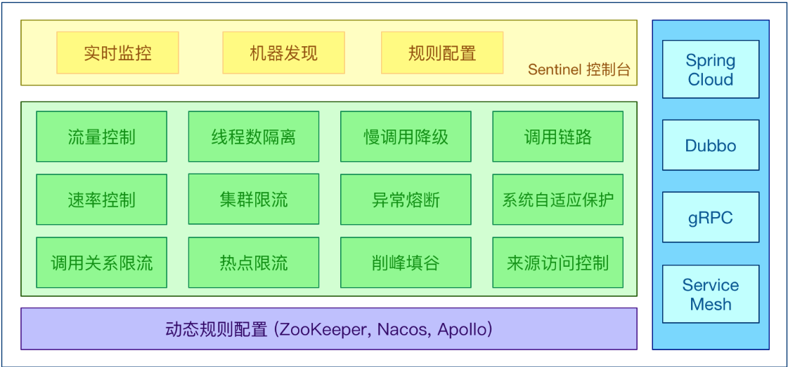
功能介绍
随着微服务的流行，服务和服务之间的稳定性变得越来越重要。Spring Cloud Alibaba Sentinel 以流量为切入点，从流量控制、流量路由、熔断降级、系统自适应过载保护、热点流量防护等多个维度保护服务的稳定性。

Slide 39
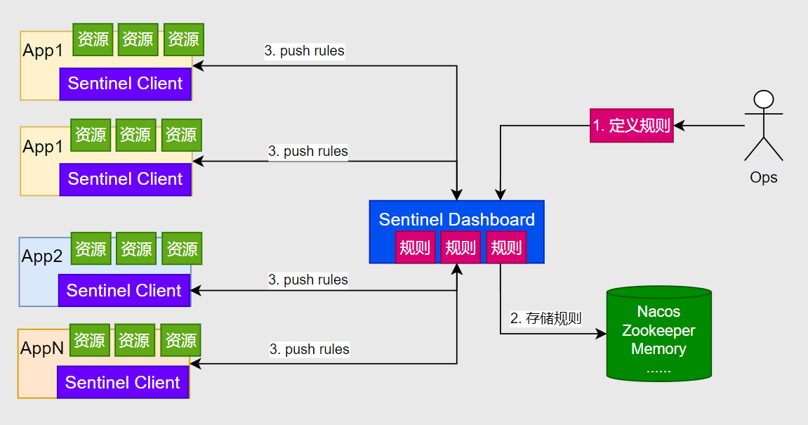
架构原理

Slide 40
资源&规则
定义资源：
主流框架自动适配（Web Servlet、Dubbo、Spring Cloud、gRPC、Spring WebFlux、Reactor）；所有Web接口均为资源
编程式：SphU API
声明式：@SentinelResource
定义规则：
流量控制（FlowRule）
熔断降级（DegradeRule）
系统保护（SystemRule）
来源访问控制（AuthorityRule）
热点参数（ParamFlowRule）

Slide 41
工作原理
用户
资源
Sentinel 检查
规则
违反
否
是
放行
抛出异常
有
兜底处理
执行fallback
无
结束
默认错误

Slide 42
整合使用
Sentinel Dashboard
App
Sentinel 场景依赖
Dashboard 启动
①
②
Sentinel 整合配置
定义规则
资源埋点
扩展
测试
正常访问测试
④
异常处理机制
③
触犯规则测试

Slide 43
异常处理
抛出异常
BlockException
Web接口
@SentinelResource
OpenFeign调用
SphU 硬编码
SentinelWebInterceptor
SentinelResourceAspect
SentinelFeign.builder()
try-catch
默认BlockExceptionHandler
blockHandler
fallback
fallback
自定义 BEH
兜底回调
SpringBoot全局异常处理

Slide 44
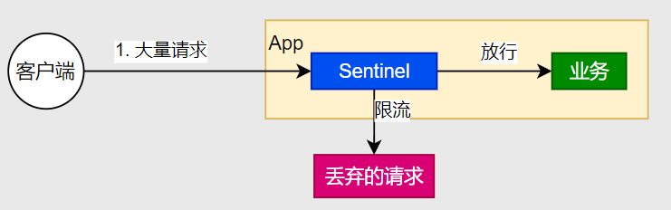
规则 - 流量控制（FlowRule）
限制多余请求，从而保护系统资源不被耗尽

Slide 45
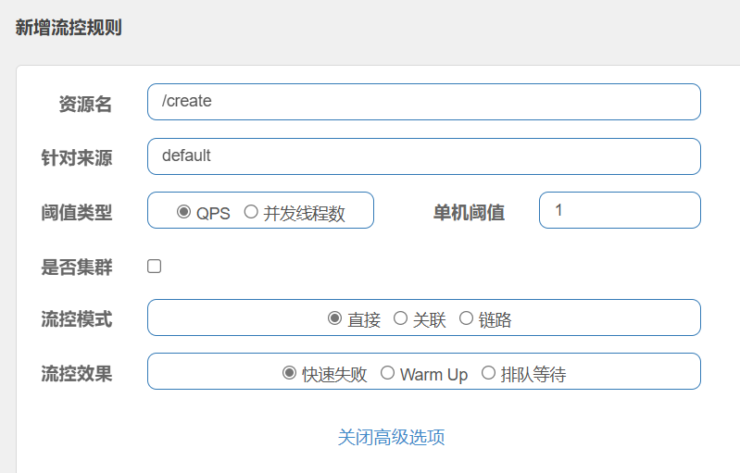
规则 - 流量控制（FlowRule）

Slide 46
规则 - 流量控制（FlowRule）
属性 | 说明 | 默认值
resource | 资源名，资源名是限流规则的作用对象
count | 限流阈值
grade | 限流阈值类型，QPS 模式（1）或并发线程数模式（0） | QPS 模式
limitApp | 流控针对的调用来源 | default，代表不区分调用来源
strategy | 调用关系限流策略：直接、链路、关联 | 直接（根据资源本身）
controlBehavior | 流控效果（直接拒绝/WarmUp/匀速+排队等待），不支持按调用关系限流 | 直接拒绝
clusterMode | 是否集群限流 | 否

Slide 47
规则 - 流量控制（FlowRule）- 阈值类型
QPS：
统计每秒请求数
并发线程数：
统计并发线程数

Slide 48
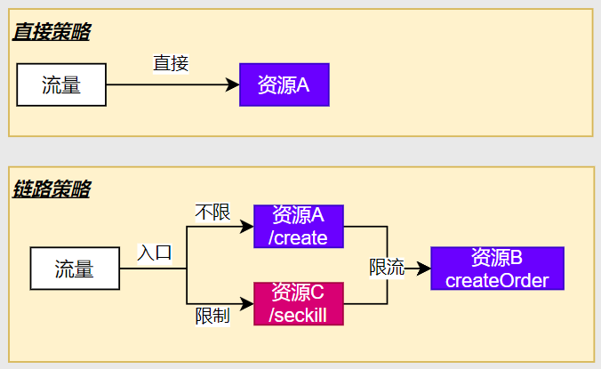
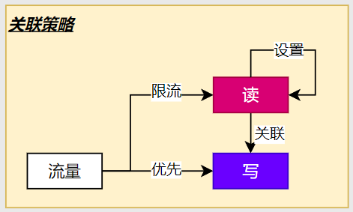
规则 - 流量控制（FlowRule）- 流控模式
调用关系包括调用方、被调用方；一个方法又可能会调用其它方法，形成一个调用链路的层次关系；有了调用链路的统计信息，我们可以衍生出多种流量控制手段。

Slide 49
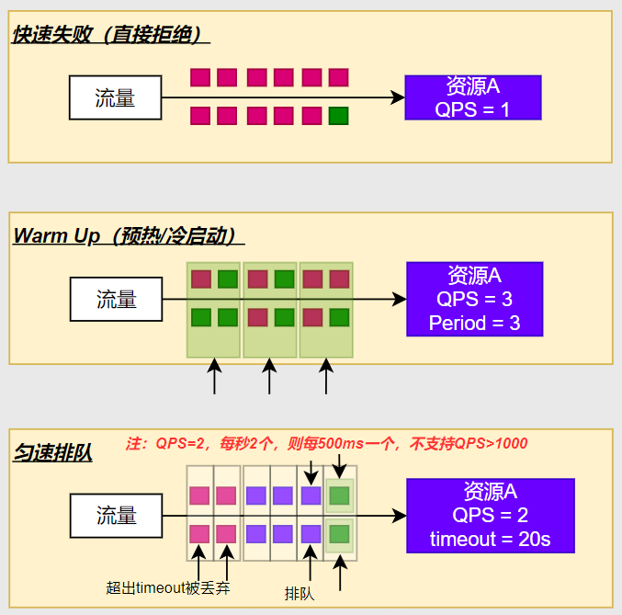
规则 - 流量控制（FlowRule）- 流控效果
注意：只有快速失败支持流控模式（直接、
关联、链路）的设置
漏桶算法

Slide 50
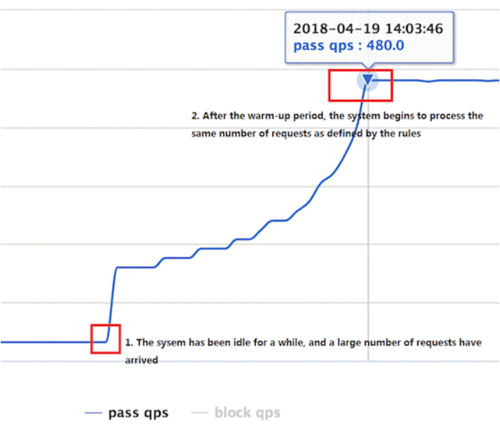
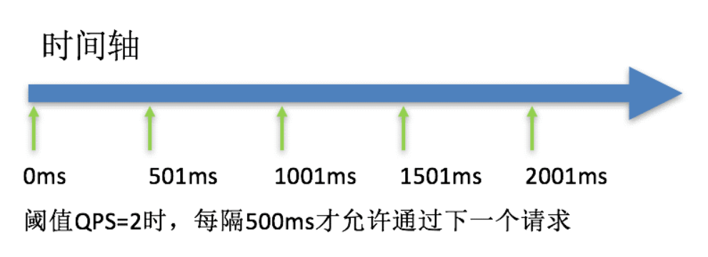
规则 - 流量控制（FlowRule）- 流控效果
匀速排队
Warm Up

Slide 51
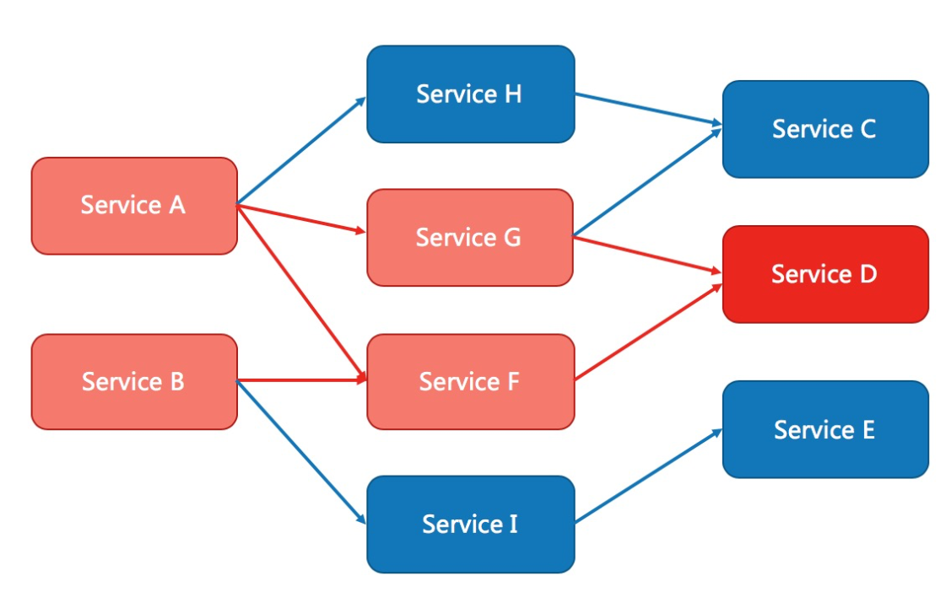

规则 - 熔断降级（DegradeRule）
切断不稳定调用
快速返回不积压
避免雪崩效应
闭合
A
半开
B
断路器
打开
最佳实践：熔断降级作为保护自身的手段，通常在客户端（调用端）进行配置。

Slide 52
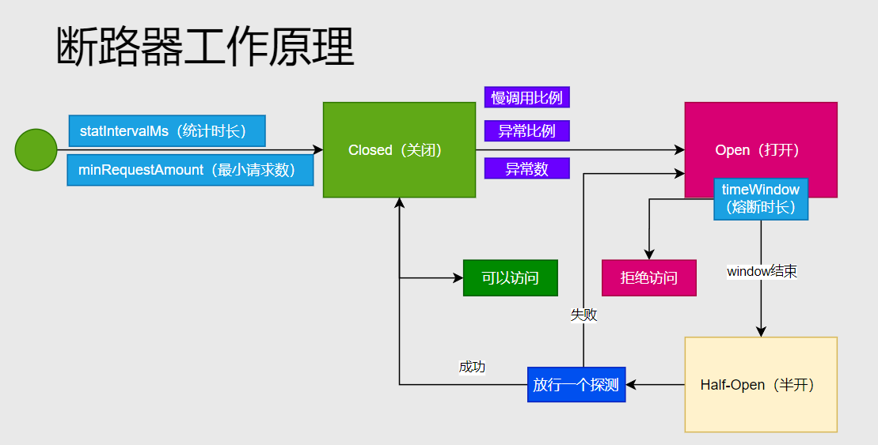
规则 - 熔断降级

Slide 53
规则 - 熔断降级
属性 | 说明 | 默认值
resource | 资源名，必填
grade | 熔断策略，支持慢调用比例/异常比例/异常数策略 | 慢调用比例
count | 慢调用比例模式下为慢调用临界 RT（超出该值计为慢调用）；异常比例/异常数模式下为对应的阈值
timeWindow | 熔断时长，单位为 s
minRequestAmount | 熔断触发的最小请求数，请求数小于该值时即使异常比率超出阈值也不会熔断（1.7.0 引入） | 5
statIntervalMs | 统计时长（单位为 ms），如 60*1000 代表分钟级（1.8.0 引入） | 1000 ms
slowRatioThreshold | 慢调用比例阈值，仅慢调用比例模式有效（1.8.0 引入）

Slide 54

规则 - 熔断降级
无熔断规则
超时
A
B
fallback
错误
有熔断规则
超时
A
B
fallback
错误

Slide 55
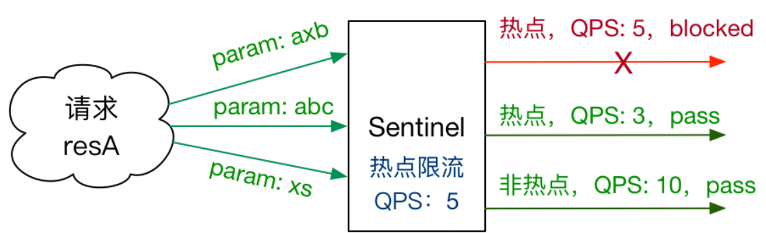
规则 - 热点参数
需求1：每个用户秒杀 QPS 不得超过 1（秒杀下单 userId 级别）
效果：携带此参数的参与流控，不携带不流控
需求2：6号用户是vvip，不限制QPS（例外情况）
需求3：666号是下架商品，不允许访问

Slide 56
规则 - 热点参数
属性 | 说明 | 默认值
resource | 资源名，必填
count | 限流阈值，必填
grade | 限流模式 | QPS 模式
durationInSec | 统计窗口时间长度（单位为秒），1.6.0 版本开始支持 | 1s
controlBehavior | 流控效果（支持快速失败和匀速排队模式），1.6.0 版本开始支持 | 快速失败
maxQueueingTimeMs | 最大排队等待时长（仅在匀速排队模式生效），1.6.0 版本开始支持 | 0ms
paramIdx | 热点参数的索引，必填，对应 SphU.entry(xxx, args) 中的参数索引位置
paramFlowItemList | 参数例外项，可以针对指定的参数值单独设置限流阈值，不受前面 count 阈值的限制。仅支持基本类型和字符串类型
clusterMode | 是否是集群参数流控规则 | false
clusterConfig | 集群流控相关配置

Slide 57
5. Gateway
网关

Slide 58
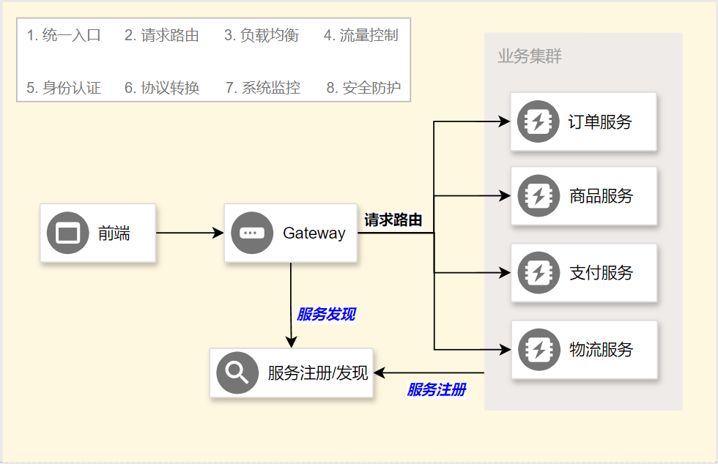
功能

Slide 59
Spring Cloud Gateway
Spring Cloud Gateway
Spring Cloud Gateway
Reactive Server
Server MVC
org.springframework.cloud
spring-cloud-starter-gateway
spring-cloud-starter-gateway-mvc

Slide 60
需求
1. 客户端发送 /api/order/** 转到 service-order
2. 客户端发送 /api/product/** 转到 service-product
3. 以上转发有负载均衡效果
/api/order/**
service-order
Gateway
浏览器
service-product
/api/product/**

Slide 61
基础原理
Spring Cloud Gateway
请求
Gateway HandlerMapping
Route 路由规则
Predicate 断言
URI 目的地
Gateway WebHandler
Filter 过滤器
Filter
Route 路由规则
响应
Predicate 断言
Filter
URI 目的地
Filter 过滤器
Filter
Route 路由规则......
目的地

Slide 62
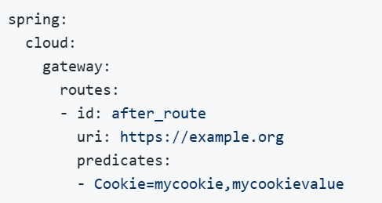
Predicate - 断言
名 | 参数（个数/类型） | 作用
After | 1/datetime | 在指定时间之后
Before | 1/datetime | 在指定时间之前
Between | 2/datetime | 在指定时间区间内
Cookie | 2/string,regexp | 包含cookie名且必须匹配指定值
Header | 2/string,regexp | 包含请求头且必须匹配指定值
Host | N/string | 请求host必须是指定枚举值
Method | N/string | 请求方式必须是指定枚举值
Path | 2/List<String>,bool | 请求路径满足规则，是否匹配最后的/
Query | 2/string,regexp | 包含指定请求参数
RemoteAddr | 1/List<String> | 请求来源于指定网络域(CIDR写法)
Weight | 2/string,int | 按指定权重负载均衡
XForwarded RemoteAddr | 1/List<string> | 从X-Forwarded-For请求头中解析请求来源，并判断是否来源于指定网络域
Route Predicate Factory Name
路由断言工厂
Params
参数

Slide 63
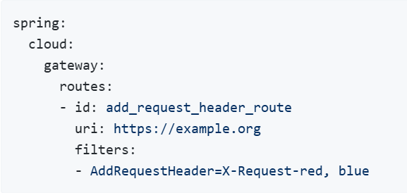
Filter - 过滤器
请求
响应
Filter1
前置
后置
Filter2
前置
后置
Gateway Filter Factory Name
网关过滤器工厂名字
FilterN
前置
后置
Params
参数
目的地

Slide 64
路径重写 - rewirtePath
/api/order/readDb
网关
路径重写
/readDb
目的地
controller
/readDb

Slide 65
面试题
微服务之间的调用经过网关吗？
注册中心
/create
service-order
获取商品
service-product
gateway

Slide 66
6. Seata
分布式事务

Slide 67
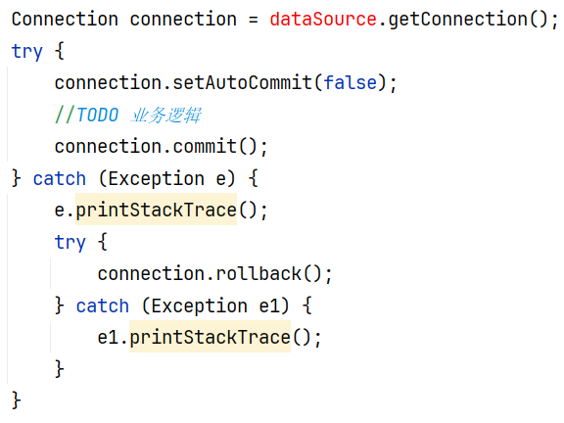
产生原因
购买
订单
库存
账户
order
db
storage
db
account
db

Slide 68
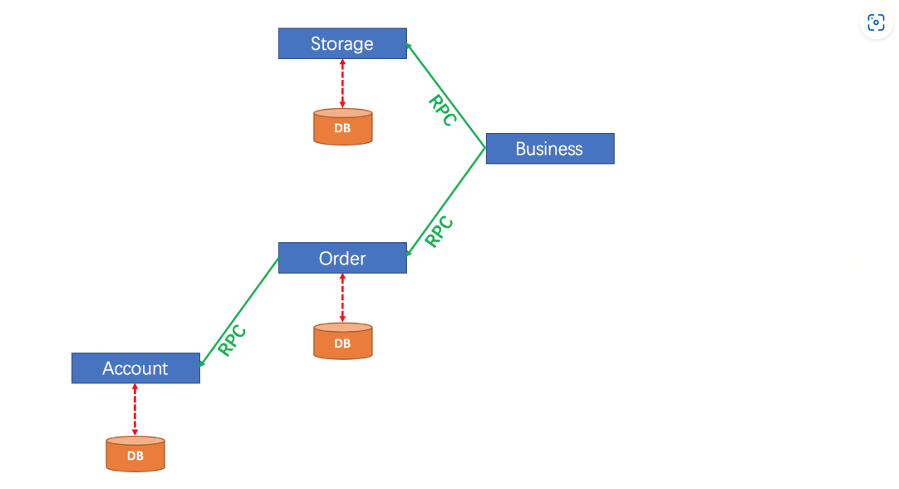
环境准备
扣库存
导入微服务
创建数据库
采购
测试本地接口
完成业务链路
下订单
测试事务问题
减余额
引入seata
解决分布式事务

Slide 69
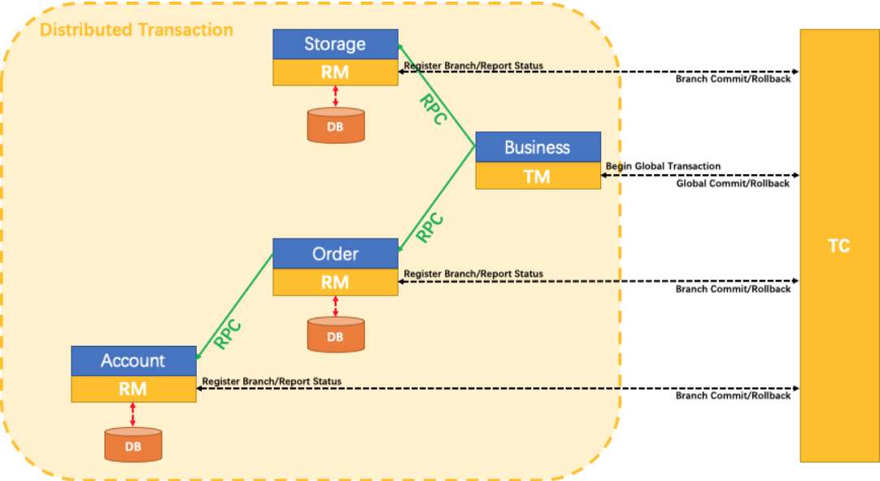
原理
TC (Transaction Coordinator) - 事务协调者
维护全局和分支事务的状态，驱动全局事务提交或回滚。
TM (Transaction Manager) -
事务管理器
定义全局事务的范围：开始全局事务、提交或回滚全局事务。
RM (Resource Manager) - 资源管理器
管理分支事务处理的资源，与TC交谈以注册分支事务和报告分支事务的状态，并驱动分支事务提交或回滚。

Slide 70
二阶提交协议
二阶提交
undo_log
一阶：本地事务提交
（业务数据 + undo_log）
全局锁（数据级别）
二阶：成功 + 失败
成功：所有人删除undo_log
失败：所有人拿到自己的前镜像，恢复，删除undo_log

Slide 71
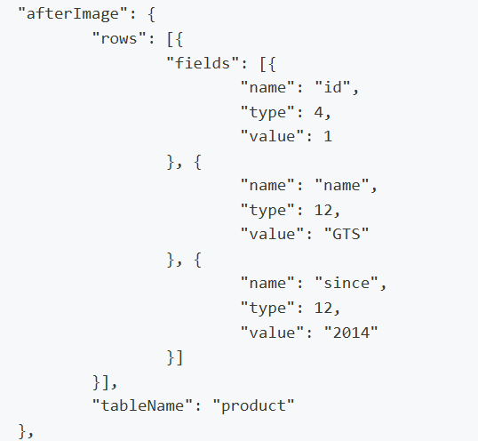
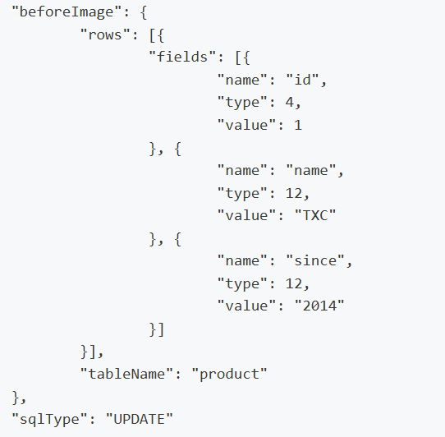
undo_log

